Slide 1
实验2：几何变换与变形
钟 凡
zhongfan@sdu.edu.cn

Slide 2
实验2.1：图像缩放
实现一个图像缩放函数，可以对输入图像进行任意倍数的缩放；
  采用双线性插值进行重采样；
  X,Y方向的缩放倍数参函数参数的形式传入；
  可以只考虑输入图像为3通道，8位深度的情况；
  不能调用图像处理库的缩放函数来完成；
void Scale(const MyImage &input, MyImage &output, double sx, double sy);

Slide 3
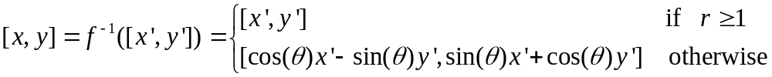
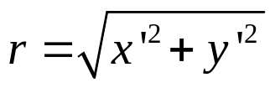


实验2.2：图像变形
记[x’, y’]=f([x, y])为像素坐标的一个映射，实现f所表示的图像形变。f的逆映射为：
其中：
都是中心归一化坐标，请先进行转换；

Slide 4






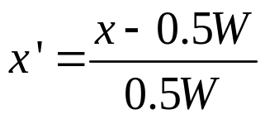
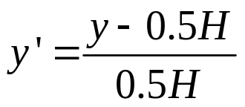
中心归一化坐标

Slide 5
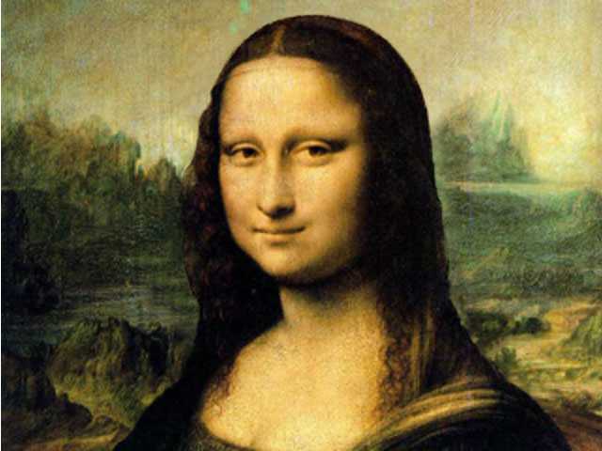
实验1.2的输入图像

